Slide 1
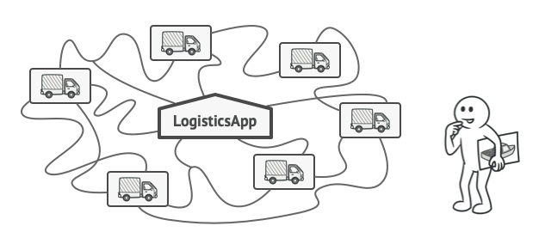
1.Factory Design Pattern
Ví dụ 1: ứng dụng vận tải LogicticsApp
Vận chuyển bằng Truck

Slide 2
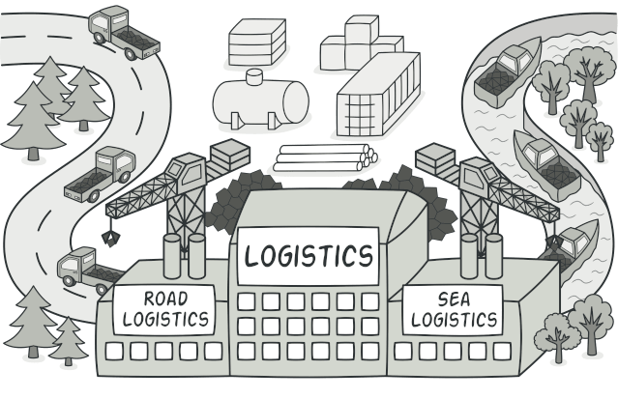
1.Factory Design Pattern
Ví dụ 1: ứng dụng LogicticsApp
Mở rộng ứng dụng vận chuyển bằng Rail, Ship, Airline

Slide 3
1.Factory Design Pattern
Vấn đề
Mở rộng ứng dụng hiện có gặp khó khăn khi thay đổi codebase
Thêm vào một hiện thực của một interface lại thay đổi basecode
Ví dụ
Ứng dụng vận tải LogisticsApp chỉ có thể quản lý vận chuyển bằng Truck
Yêu cầu mở rộng vận chuyển bằng Ships, Rail, Aairline
Vấn đề gặp phải khi mở rộng: mã code xử lý liên quan đến Truck => cần thay đổi code nhiều => Khi thêm hình thức vận chuyển => lại thay đổi code

Slide 4
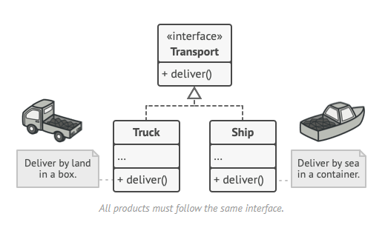
1.Factory Design Pattern
Ví dụ 1: ứng dụng LogicticsApp
Giải pháp mở rộng phương thức vận chuyển Ship

Slide 5
1.Factory Design Pattern
Factory
Mô tả
Factory Pattern thuộc nhóm khởi tạo (Creational Pattern)
Nhiệm vụ chính của Factory Pattern là quản lý và trả về các đối tượng theo yêu cầu, giúp cho việc khởi tạo đổi tượng một cách linh hoạt hơn
Giải quyết vấn đề tạo một đối tượng mà không cần thiết chỉ ra một cách chính xác lớp nào sẽ được tạo

Slide 6
1.Factory Design Pattern
Factory
Sử dụng khi nào
Tạo ra một cách mới trong việc khởi tạo các object thông qua một interface chung
Bao gói được quá trình khởi tạo object, giấu đi được xử lý logic của việc khởi tạo
Giảm sự phụ thuộc giữa các module, logic với các class cụ thể mà chỉ phụ thuộc với interface hoặc abstract class.

Slide 7
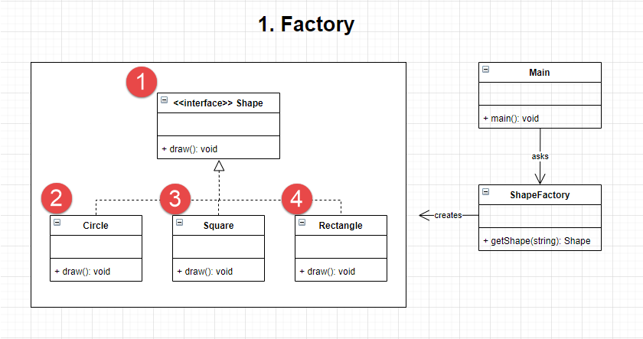
1.Factory Design Pattern
Ví dụ 2: ứng dụng Shape
Vẽ đa giác

Slide 8

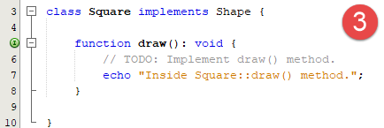
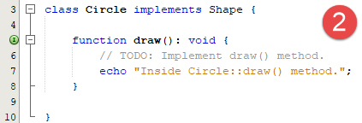
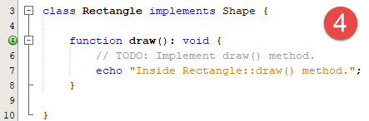
1.Factory Design Pattern
Ví dụ 2: ứng dụng Shape
Interface Shape và các implements

Slide 9
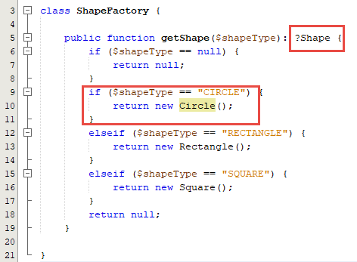
1.Factory Design Pattern
Ví dụ 2: ứng dụng Shape
FactoryShape

Slide 10
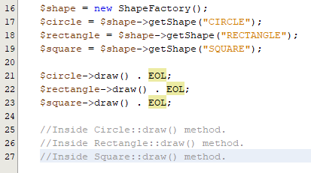
1.Factory Design Pattern
Ví dụ 2: ứng dụng Shape
Demo

Slide 11
1.Factory Design Pattern
Nhận xét: lợi ích khi dùng factory pattern
Khi mở rộng một chương trình mà không làm thay đổi code của nó
Factory Pattern phân tách mã nguồn với mã sử dụng đối tượng => phát triển sản phẩm và đối tượng một cách độc lập
Ưu điểm
Tạo ra một cách mới trong việc khởi tạo các Object thông qua một interface chung
Khởi tạo các Object mà che giấu đi xử lý logic của việc khởi tạo đó
Giảm sự phụ thuộc giữa các module, các logic với các class cụ thể, mà chỉ phụ thuộc vào interface hoặc abstract class
Nhược điểm
Code có thể trở nên phức tạp khi có quá nhiều lớp con

